Slide 1
Урок 10. Створення текстового документа
Людина у своїй роботі дуже часто працює з текстом — пише листи, статті до газети, твори, повідомлення тощо, тобто створює текстові документи. Сьогодні ми будемо вчитись створювати текстовий документ

Slide 2
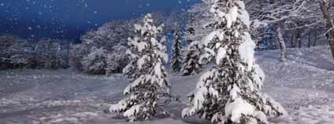
Алгоритм створення нового текстового документа
Художні тексти бувають прозові й віршовані. Вони
по-різному розташовуються на папері. Наприклад:
Зимовий вечір
Падає сніг, такий лагідний, м’який, пухнастий,
великими сніжинками. Яскраві, темніші, а то й зовсім
білі зірочки падають повільно й тихо.
У небі не видно золотих зірок. Вечір гарний. Такі
приємні вечірні сутінки!

Slide 3
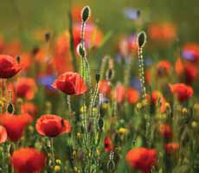
Алгоритм створення нового текстового документа
Квіти
На лужок примчали діти,
Наче бджілок рій,
І гайда шукати квіти
У траві густій.
Поспитав у сонця вітер:
— Спробуй зрозумій,
Де тут діти, а де квіти
У траві густій.
П. Осадчук

Slide 4
Алгоритм створення нового текстового документа
На попередніх уроках тобі доводилось редагувати і
форматувати вже створенні документи, доповнювати
їх фрагментами тексту.
Тепер настав час навчитися створювати нові текстові документи із самого початку.

Slide 5
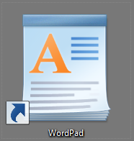
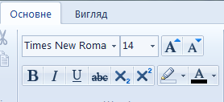
Алгоритм створення нового текстового документа
1. Запусти на виконання текстовий редактор.
2. Установи розмір шрифту, яким буде вводитися основна частина тексту (наприклад, 12 або 14).
3. Установи обидва ліві бігунки на лінійці в нульове положення, а правий — у кінці білої частини лінійки.

Slide 6
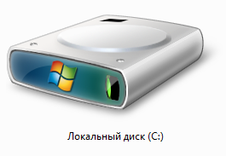
Алгоритм створення нового текстового документа
4. Введи заголовок.
5. Після заголовка зроби вільний рядок.
6. Введи перший абзац тексту.
7. Збережи документ на диску в свою папку.
8. Виділи заголовок, розмісти його по центру, збільш розміри шрифту (наприклад, 16 або 18), зроби його жирним.

Slide 7
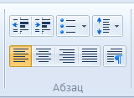
Алгоритм створення нового текстового документа
9. Виділи перший абзац, установи ліву і праву границю абзаца, установи абзацний відступ (наприклад, 1 см), установи вирівнювання (наприклад, за лівим краєм).
10. Збережи змінений документ.
11. Введи наступні абзаци тексту.
12. Після введення нових абзаців зберігай змінений документ.

Slide 8
Фізхвилинка
Ось скакалки ми візьмемо
І стрибати розпочнемо.
Всі стрибаємо тихенько,
Навшпиньках, ще й легенько.
Ледь торкаємось підлоги —
Не стомити наші ноги.
Діти на майданчику гуляють,
Спритно бігають, високо стрибають.
Ми всі трохи погуляли
І на місце посідали.
Один, два, три, чотири, п'ять!
Будемо весело стрибать!
Стій!

Slide 9
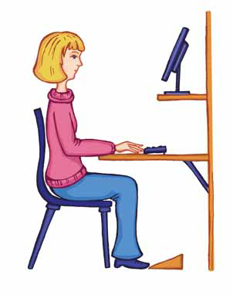
Працюємо за
комп’ютером
Увага! Під час роботи з комп’ютером дотримуйтеся правил безпеки та санітарно-гігієнічних норм.
Центр монітора
на рівні очей
50–60 см
Шия пряма
Стопи на
підлозі
Використовуйте підставку для ніг

Slide 10
1. Запусти на виконання текстовий редактор WordPad.
2. Виконай алгоритм створення нового текстового документа для наступного тексту.
Розташування тексту та форматування мають відповідати зразку. Розміри символів у тексті — 14, у заголовку — 18. Запропонуй, як їх можна відформатувати.
3. Збережи текст.
4. Закрий текстовий редактор WordPad

Slide 11
Опрацювання тексту
На комп’ютері
Ганнуся ввела текст, але не встигла його відформатувати. Запиши, які дії потрібно виконати Ганнусі, щоб текст виглядав краще
З історії книг
Створення книги – довга, захоплива історія. З давніх-давен люди
Шукали різні способи збереження знань і передачі їх наступним
поколінням. Багато відкриттів зробили наші предки, щоб залучити
до здобуття знань якомога більше людей.
За Віктором Дацкевичем
1.Заголовок встановити жирним та розмістити по центру
2. Встановити абзацний відступ першого рядка
3. За Віктором Дацкевичем зробити курсивом

Slide 12
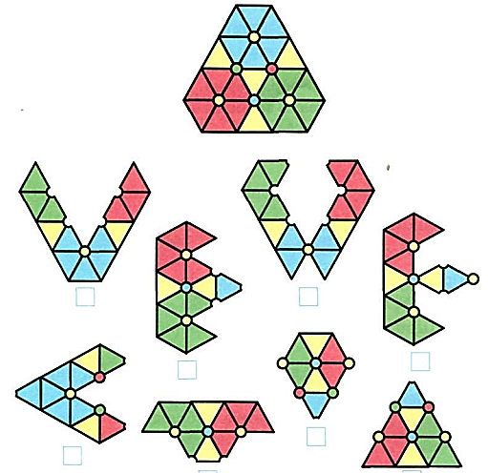
Опрацювання тексту
На комп’ютері
Познач фрагменти, з яких складається малюнок

Slide 13
Підсумок
уроку
1. Що цікавого сьогодні ви дізналися на уроці?
2. Що найбільше сподобалося?
3. Що запам’яталося?
4. Про що хотіли би дізнатися більше?
5. Розкажи алгоритм створення нового текстового документа.

Slide 14
Домашнє завдання
Проаналізувати
Ст. 44-47, завдання 1

